Slide 1
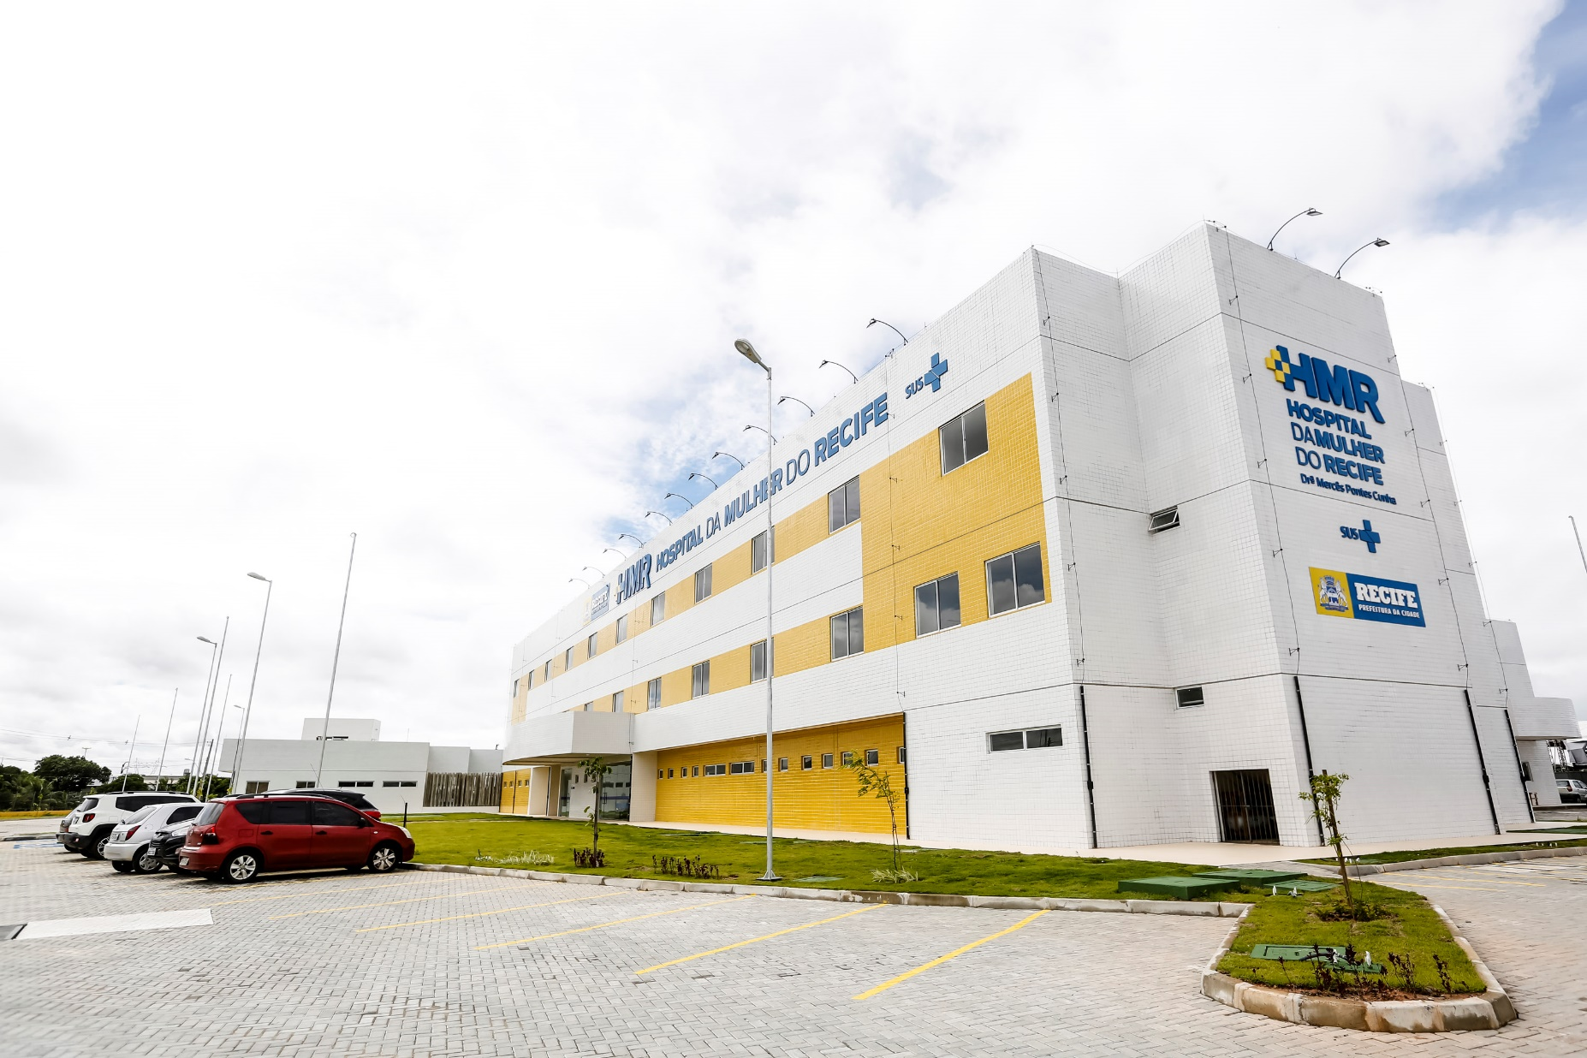


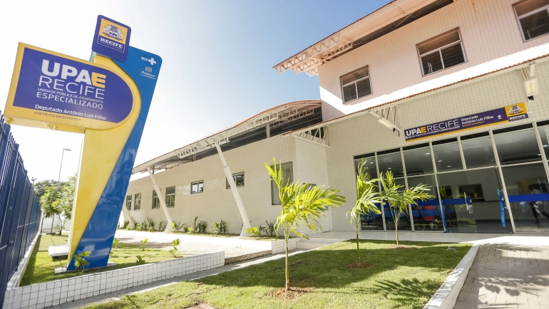

UPAE PADRE ASSIS NEVES
Belo Jardim

Slide 2

Atendimento Ambulatorial Especializado Dez/17
Meta trimestral alcançada.

Slide 3
1.990

Slide 4





Obrigada,
Alexandra Silvestre

